Slide 1
Государственное автономное образовательное учреждение дополнительного профессионального образования «ИНСТИТУТ РАЗВИТИЯ ОБРАЗОВАНИЯ РЕСПУБЛИКИ ТАТАРСТАН»
2.2. Система обеспечения профессионального развития педагогических работников
Гафурова Гульнара Идрисовна,
начальник учебно-организационного отдела ГАОУ ДПО ИРО РТ

Slide 2
2.2. Система обеспечения профессионального развития педагогических работников
Трек 1. Плановое повышение профессионального мастерства педагогических работников
Содействие региону в реализации мер, направленных на создание и функционирование центров непрерывного повышения профессионального мастерства педагогических работников
Содействие региону в реализации мер по развитию «горизонтального обучения», наставничества и менторства
Содействие региону в реализации мер по вовлечению педагогов в экспертную деятельность
Содействие региону в проведении мероприятий, направленных на обновление дополнительных профессиональных программ
Содействие региону в реализации мер по развитию цифровой образовательной среды дополнительного профессионального образования педагогических работников
Трек 2. Устранение дефицита педагогических кадров
Полный управленческий цикл
Трек 3. Повышение квалификации педагогических работников в рамках реализации приоритетных федеральных программ
Содействие региону в проведении мероприятий по информированию педагогического сообщества о новых тенденциях в сфере образования, задачах и требованиях к профессиональной компетентности педагогических работников
Содействие региону в повышении квалификации педагогических работников в рамках реализации приоритетных федеральных программ

Slide 3
функция «меры в рамках регионального цикла»
Принятие муниципальных мер в рамках реализации регионального управленческого цикла:
− фактическое обеспечение организации и реализации мер:
информирование ОО о сроках и содержании, детализация проведения мероприятий в зависимости от муниципальных особенностей;
− соответствие мероприятий региональному комплексу мер
Механизм | Название трека
2.2. Система обеспечения профессионального развития педагогических работников | - Плановое повышение профессионального мастерства педагогических работников - Повышение квалификации педагогических работников в рамках реализации приоритетных федеральных программ
Подтверждающие документы по конкретным мерам (программы семинаров, протоколы, приказы, мониторинги и т.д.) | Любой муниципальный документ имеет свою специфику | Указываем конкретные сроки (не «в течение года») | Смотрим сайт МОиН РТ | Содержание должно соответствовать смыслу трека

Slide 4
2.2. Система обеспечения профессионального развития педагогических работников
Плановое повышение профессионального мастерства педагогических работников
Принятие муниципальных мер в рамках реализации регионального управленческого цикла
Содействие региону в реализации мер, направленных на создание и функционирование центров непрерывного повышения профессионального мастерства педагогических работников | Соглашение о сотрудничестве и взаимодействии МОиН РТ, ЦНППМ, ИРО, ЦОПМКП с МР (ссылка 1). Программы семинаров, консультаций и иных мероприятий в рамках этого Соглашения. Приказы по результатам апробации диагностики профессиональных дефицитов педагогов общеобразовательных учреждений.
Содействие региону в реализации мер по развитию «горизонтального обучения», наставничества и менторства | Программы семинаров, проводимых метод.объединениями, отчеты по работе «Школы молодого педагога», «Школы наставничества», приказы по подготовке к профессиональным конкурсам. Приказ о проведении муниципального семинара для заместителей директоров по наставничеству, приказ о назначении муниципального координатора по наставничеству. Приказ о внедрении системы (целевой модели) наставничества в общеобразовательных организациях
Содействие региону в реализации мер по вовлечению педагогов в экспертную деятельность | Приказы по вовлечению педагогов в экспертную деятельность по ГИА, олимпиадам, ДПП, аттестации
Содействие региону в проведении мероприятий, направленных на обновление дополнительных профессиональных программ | Соглашение о сотрудничестве и взаимодействии МОиН РТ, ЦНППМ, ИРО, ЦОПМКП с МР (ссылка 1). Приказы по результатам апробации диагностики профессиональных дефицитов педагогов общеобразовательных учреждений. Муниципальный приказ об организации работы с модулем «Повышение квалификации работников образования» в государственной информационной системе «Электронное образование Республики Татарстан»
Содействие региону в реализации мер по развитию цифровой образовательной среды дополнительного профессионального образования педагогических работников | Приказы по обучившимся
Плановое повышение профессионального мастерства педагогических работников
Принятие муниципальных мер в рамках реализации регионального управленческого цикла
Содействие региону в проведении мероприятий по информированию педагогического сообщества о новых тенденциях в сфере образования, задачах и требованиях к профессиональной компетентности педагогических работников | Протоколы заседаний метод.объединений, руководителей ОО, программы семинаров на которых были освещены новые тенденции в сфере образования
Содействие региону в повышении квалификации педагогических работников в рамках реализации приоритетных федеральных программ | Приказы или выписки из приказов по обучившимся в рамках реализации приоритетных федеральных программ

Slide 5
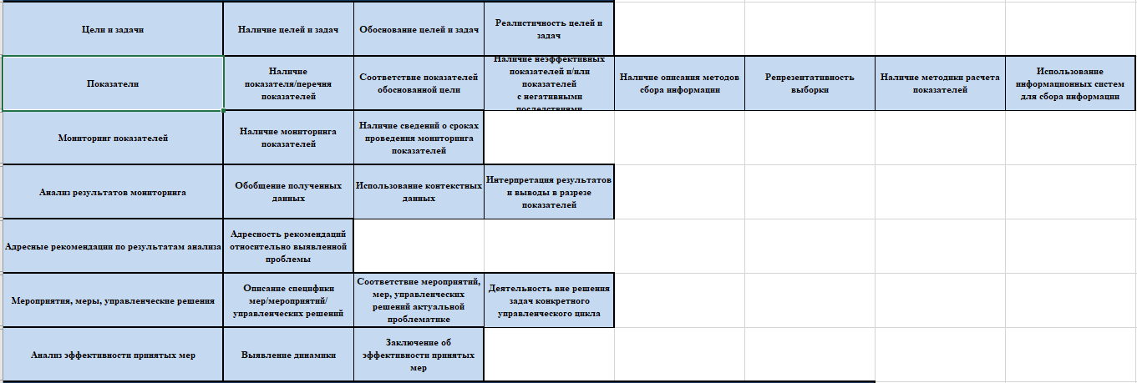
критерии оценки по полному управленческому циклу Трек 2. Устранение дефицита педагогических кадров
по выявлению кадровых потребностей в образовательных организациях муниципалитета
по осуществлению профессиональной переподготовки по образовательным программам педагогической направленности
по поддержке молодых педагогов/реализации программ наставничества педагогических работников
Муниципальный концептуальный документ с реалистичными обоснованными целями
Муниципальный концептуальный документ с показателями соотносящимися с целями и задачами
Приказ и письма о проведении мониторинга, содержащие сведения о сроках проведения и формах представления данных. Приказ о проведении мониторинга педагогических кадров с учётом уровня образования и профиля педагогической деятельности. Письмо о представлении информации о педагогах наставниках и наставляемых
Анализ организованного мониторинга по установленным показателям с выводами: какие показатели достигнуты, а какие нет и почему. Приказ об итогах мониторинга педагогических кадров с учётом уровня образования и профиля педагогической деятельности. Анализ деятельности муниципальной Школы молодого педагога
Конкретные рекомендации направленные на: устранение выявленных дефицитов, по использованию успешных практик, различные методические материалы, разработанные по итогам проведенного анализа.
Документы содержащие регламент мероприятий, описаний специфики мер и управленческих решений, наличия сроков реализации мероприятий, мер управленческих решений. Приказы о направлении на профессиональную переподготовку
Документы содержащие обоснованные выводы об эффективности проведенных мероприятий, принятых мер после выполнения адресных рекомендации

Slide 6
размещение документов
На документ 2021 года |  | На документ 2021 года (если есть необходимость в дополнительных документах) |  | На документ 2022 года |  | На документ 2022 года (если есть необходимость в дополнительных документах)

Slide 7
рекомендации и замечания по полному управленческому циклу
Нет понимания сути управленческого цикла (по документам), поэтому загружаются документы без логической последовательности этапов управленческого цикла. Нет связи между документами на муниципальном уровне: МСОКО, показатели, статистические данные, меры/мероприятия, управленческие решения. Все документ из разных мест с разным смыслом и содержанием.
Управленческий цикл по направлению 2.2. в 2022 году ещё не может быть полным, поэтому рекомендуется загрузить документы по данной позиции за 2021 год.
Документы по аттестации не соответствуют данному направлению мониторинга
Если есть необходимость в представлении региональных документов или документов организаций регионального уровня (ответ за запрос из ИРО и т.п.) необходимо первой страницей разместить свой документ (письмо).
Документы, кроме концептуальных, не могу быть позднее 2020 года.
При заполнении не соблюдается инструкция.
Одни и те же документы загружены в разные этапы мониторинга, поэтому управленческий цикл не сформирован .

